Slide 1
Поговорим
о
дружбе…

Slide 2
В словарях «Дружба» – это …
– близкие отношения, основанные на взаимном доверии, привязанности, общности и интересах.
- отношения, которые являются благом, так как друзья помогают друг другу бескорыстно.
- индивидуально – избирательна и основана на взаимной симпатии.

Slide 3
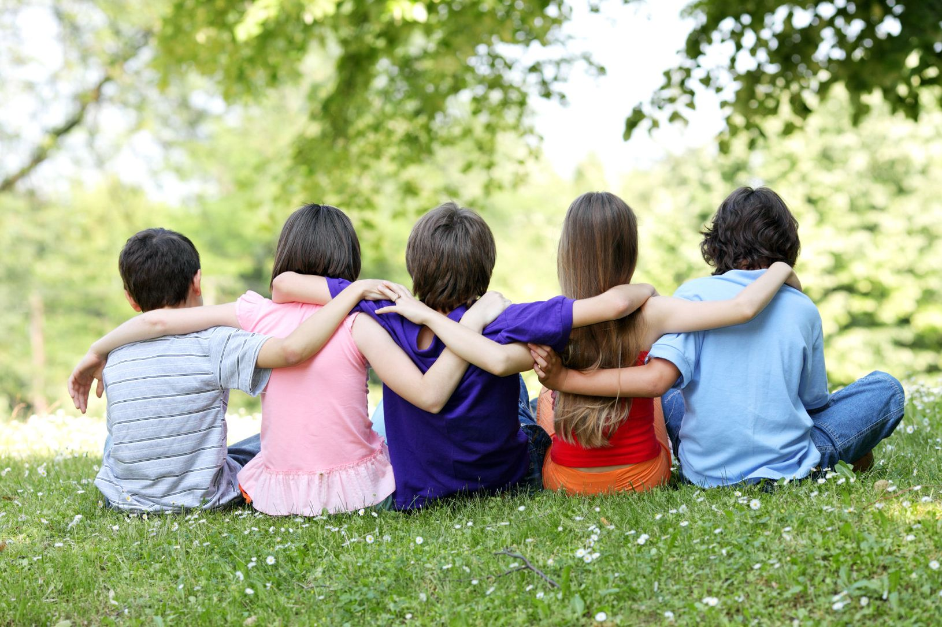
Д –
Р –
У –
З –
Ь –
Я –

Slide 4
Пословицы о дружбе :
Старый друг ...
Один за всех ...
Друзья познаются в…
Не имей сто рублей, а ...
Дерево живет корнями, а человек ...

Slide 5
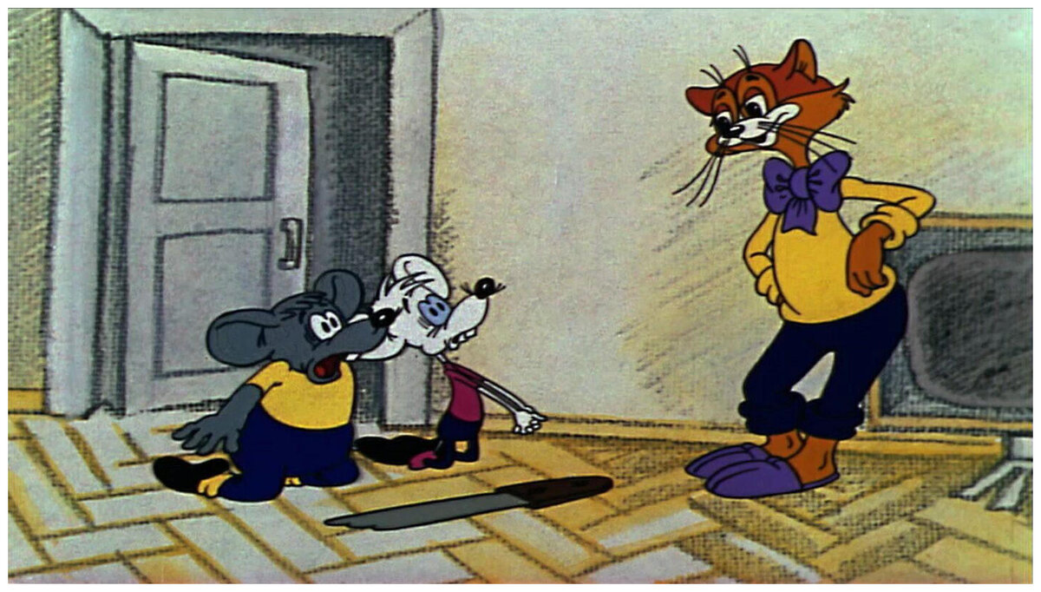
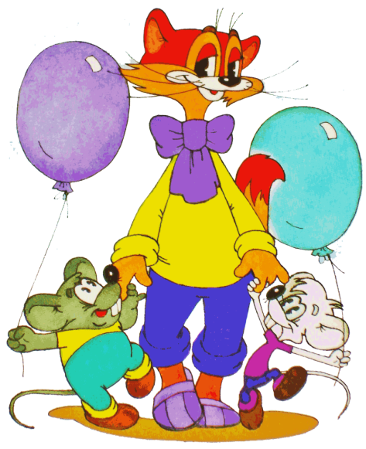
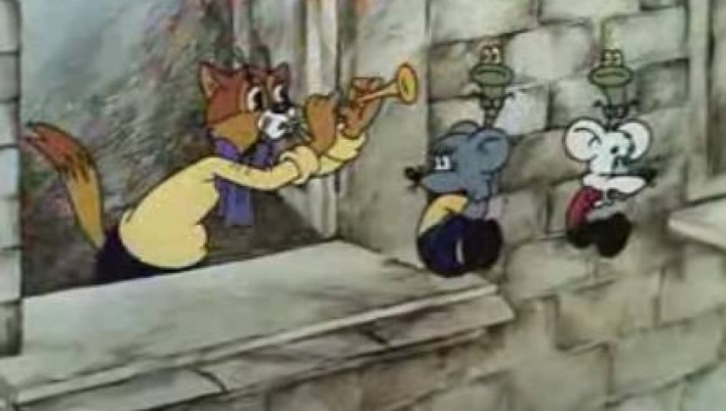

Slide 6
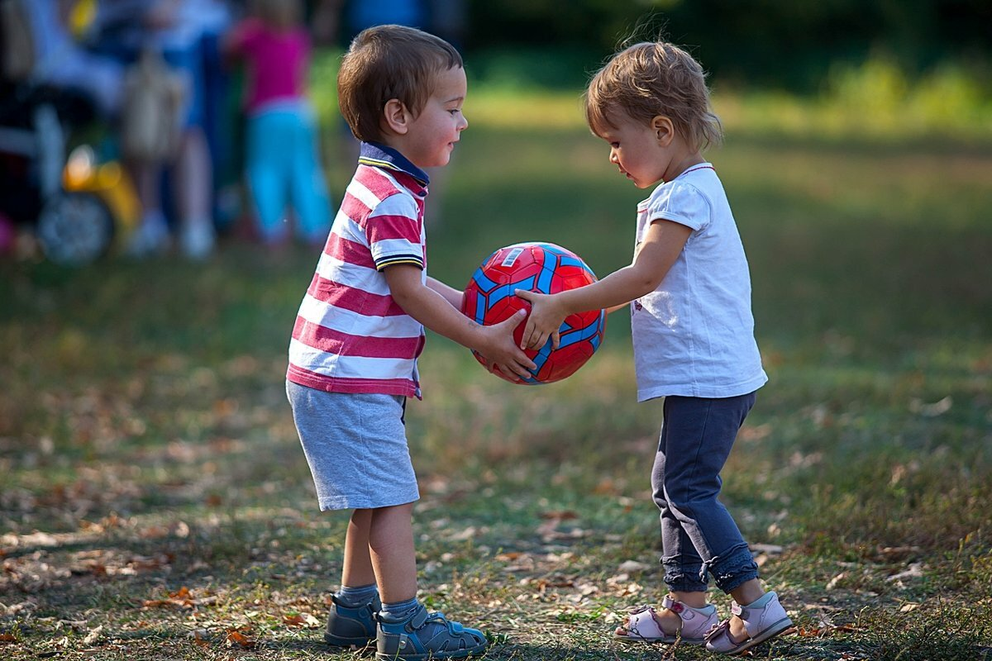
«Кодекс Дружбы»
Советы другу, как необходимо себя повести в той или иной ситуации.

